Slide 1
Бородино 1812г
26 августа (7 сентября)
Приближенные числа.
Округление чисел.

Slide 2
155,2 тыс.
155< 155,2 < 156
155 - приближенное значение
числа 155,2 с недостатком,
156 - приближенное значение
числа 155,2 с избытком.
Если а < х < в,
то а называют приближенным
значением числа х с недостатком,
а в – приближенным значением числа х с избытком.

Slide 3
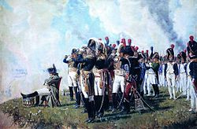
Перекличка, проведённая 21 августа, показала наличие в составе французской армии 133 815 строевых чинов.
Однако это число не учитывает 1800 сабель кавалерийской бригады дивизионного генерала Пажоля и 3 000 строевых чинов главной квартиры.
Всего 138 615 человек.

Slide 4
138,615 тыс.
138 < 138,615 < 139
138 - приближенное значение
числа 138, 615 с недостатком,
139 - приближенное значение
числа 138,615 с избытком.
138,615 ≈ 139

Slide 5
155,2 ≈ 155
Если в разряде десятых стоят цифры
0,1,2,3,4,
то округляют с недостатком,
138,615 ≈ 139
а если в разряде десятых стоят цифры
6,7,8,9,
то округляют с избытком.

Slide 6
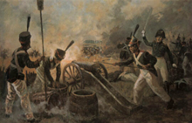
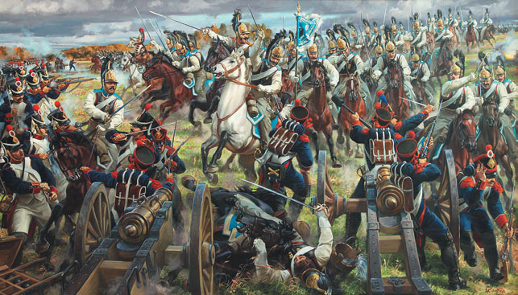

Slide 7
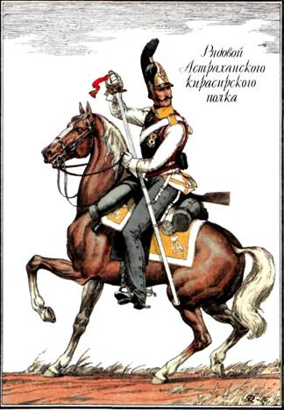
Тяжелая конница комплектовалась из рослых, сильных людей и отборных крупных коней. Из оружия они имели тяжелые
палаши и пистолеты.

Slide 8
№ 1.
Кавалерийский пистолет образца 1809 года. Калибр 17,78 мм, длина 43см, длина ствола 26,57 см. Дальность стрельбы 30-35 шагов, скорострельность 2-3 выстрела в мин.
(до десятых, до единиц)

Slide 9
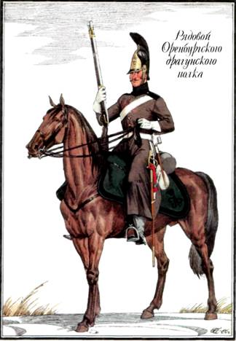
В драгунских полках 16 человек
каждого эскадрона
были вооружены
кавалерийским
штуцером.
Его масса 2,65 кг,
калибр 16,51 мм,
длина ствола 32,26 см.
(до десятых, целых)
Notes:
9

